Slide 1


#WEBINARSUNIA
CONTENIDO EDUCATIVO
EN REPOSITORIOS INSTITUCIONALES
Materiales para la docencia y el aprendizaje
Ponente: Felipe del Pozo
Conductora: María Sánchez (Innovación UNIA)
Fecha: 27/01/2021
Webinars sobre e-learning, innovación y competencias digitales. Plan de formación, apoyo y reconocimiento al profesorado 2020-21
Área de Innovación (@uniainnova)/ Vicerrectorado de Innovación Docente y Digitalización. Universidad Internacional de Andalucía

Slide 2
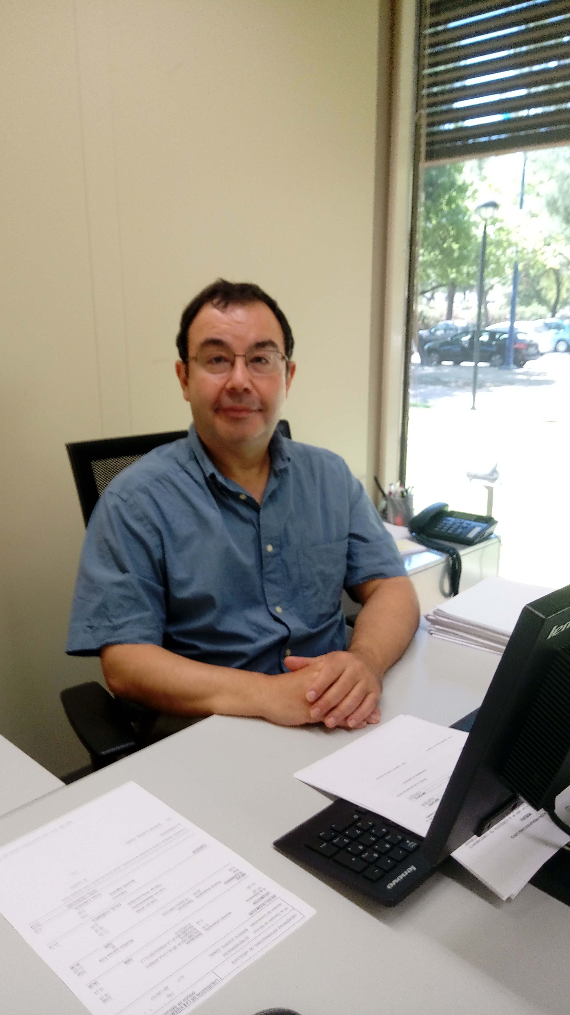
Ponente: Felipe del Pozo Redondo
Director del Área CRAI de la Universidad Internacional de Andalucía.
Actualmente (2019-21): Director técnico del CBUA Consorcio de Bibliotecas Universitarias de Andalucía; Secretario del REDIAL (Red Europea de Información y Documentación sobre América Latina).
https://www.unia.es/biblioteca-y-publicaciones
http://www.cbua.es/
https://rediceisal.hypotheses.org/

Slide 3
Objetivos
Este seminario está orientado a introducir en el tema a los potenciales usuarios/as.
Estos son los objetivos:
Ofrecer una visión general de los Repositorios Institucionales. Recolectores y Directorios.
Revisión de determinados recursos: Repositorios de Objetos de Aprendizaje (ROA) y Open Course Ware (OCW).
Un recorrido por el contenido educativo en los Repositorios Institucionales Universitarios. Recursos y Servicios.

Slide 4
Contenidos
Presentación. Los RI.
1
Contenidos educativos
2
Un recorrido por los RI
3
Definición, origen y algunos aspectos relacionados con el desarrollo de los RI
.
Los Recursos Educativos Abiertos.
Repositorios de Objetos de Aprendizaje y
OpenCourseWare (OCW)
Contenidos educativos vs contenidos de investigación. Estructura y Tipología, Procedimientos y Servicios
Revisión
4
Como conclusión.

Slide 5
1. Presentación. Los Repositorios Institucionales
Definición, origen y estructura
Open Access y Creative Commons
Algunos elementos que destacamos:
Software / Repositorios
OAI-PMH / Estándar Interoperatividad
Dublin Core / Modelo metadatos
Handle -- DOI / Identificación
Recolectores y Directorios
.

Slide 6
Repositorios (OA)
Un repositorio es una plataforma (un archivo en línea) donde se almacena, organiza, preserva y difunde información (objetos) digital. En este caso nos referimos a recursos en acceso abierto (OA).
Su contenido y origen de estos objetos digitales es variado. Cuando recoge la producción de una institución (una universidad o un centro de investigación, por ejemplo) hablamos de Repositorio Institucional. No obstante, la tipología de los documentos o la temática genera diversas clasificaciones: repositorios temáticos, repositorios de objetos de aprendizaje, repositorios de datos abiertos (open data), etc.
Una de las características de los Repositorios debe ser la interoperabilidad (protocolos de intercambio de registros de información). Ello permite el desarrollo de Recolectores y Agregadores de repositorios. Además, existen Directorios generales o parciales de repositorios.

Slide 7
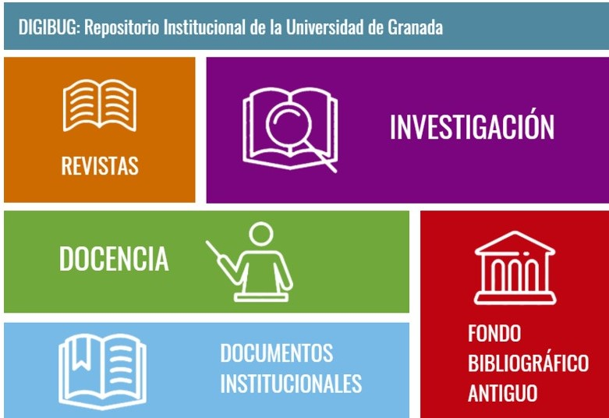
Repositorio Institucional
Es un archivo en línea donde se depositan, en múltiples formatos electrónicos, materiales derivados de la producción científica, académica y de gestión de una institución (un centro educativo / de investigación).
Contenidos:
Tesis doctorales, artículos científicos, ponencias, e-revistas y ebooks publicados por la organización, objetos de aprendizaje y otros materiales eduativos, audiovisuales, software, datos abiertos de investigación, información institucional patrimonio documental (libros, fotografías, grabaciones…), etc.
Algunos objetivos:
Acceso abierto (OA).
Visibilidad de la organización.
Preservación.
Repositorio de la UGR / Comunidades
DIGIBUG. https://digibug.ugr.es/
Los Repositorios se organizan por: Comunidades / Subcomunidades / Colecciones…
No todos las comunidades y contenidos tienen el mismo peso. En general, los resultados de investigación son una parte esencial en los RI de Universidades.

Slide 8
Origen
Los Repositorios Institucionales surgen a partir del movimiento Open Access (OA). El principio del OA es el acceso gratuito para el usuario final, esto es, sin coste alguno, pero no necesariamente libre de derechos de uso.
En este sentidado señalamos:
Las Declaraciones de Budapest (2002), Berlín (que hace mención expresa a los RI) y Bethesda (2003) son referencias obligadas para comprender este proceso.
Surge la organización sin fines de lucro Creative Commons (2001)
Ejemplo: dspace.unia.es

Slide 9


Acceso abierto. Movimiento que promueve el acceso libre y gratuito a la literatura científica, fomentando su libre disponibilidad en Internet y permitiendo a cualquier usuario su lectura, descarga, copia, impresión, distribución o cualquier otro uso legal de la misma, sin ninguna barrera financiera, técnica o de cualquier tipo. La única restricción sobre la distribución y reproducción es dar al autor el control sobre la integridad de su trabajo y el derecho a ser adecuadamente reconocido y citado.
Se trata de distintas licencias que sirven para poder compartir creaciones intelectuales como material académico, educativo, música, imágenes, obras de arte o software a terceras personas. Estas sirven para que el creador de una obra pueda decidir bajo qué condiciones de uso se puede utilizar su música, imagen, obra de arte, etc. Una licencia de Creative Commons no puede ser revocada.
https://www.ecured.cu/Acceso_abierto
https://creativecommons.org/

Slide 10

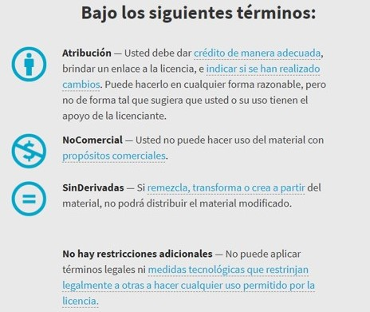
Ejemplo de Licencia Creative Commons
Atribución-NoComercial-SinDerivadas
4.0 Internacional (CC BY-NC-ND 4.0)
Usted es libre de:
Compartir — copiar y redistribuir el material en cualquier medio o formato
(La licenciante no puede revocar estas libertades en tanto usted siga los términos de la licencia)
“Las Licencias de derechos de autor Creative Commons y sus herramientas, forman un equilibrio dentro de la premisa tradicional de "todos los derechos reservados" que las leyes de propiedad intelectual establecen. Nuestras herramientas proporcionan a todo el mundo, desde el creador individual a grandes compañías, así como a las instituciones, una forma simple y estandarizada de otorgar permisos legales a sus obras creativas”. CC

Slide 11
Repositorios
Algunos elementos
QUE DEBEMOS CONOCER
SOFTWARE
Software de código abierto. Se basa en en la colaboración abierta.
El más utilizado, ál menos en nuestro ámbito es DSpace.
OAI-PMH
Open Archive Initiative-Protocol for Metadata Harvesting. Tiene como misión desarrollar y promover estándares de interoperabilidad para facilar la difusión eficiente de contenidos en Internet.
DUBLIN CORE
Modelo de metadatos elaborado y auspiciado por la DCMI. Incluye 15 definiciones semánticas descriptivas. Es requisito que el estándar OAI-PMH pueda ser codificado en Dublin Core.
IDENTIFICACIÓN
HANDLE: Identificación persistente, esto es, la URL no váría aunque la página cambie de ubicación
DOI: Identificador de Objeto Digital, se usa para asignar un número específico.

Slide 12
Caso práctico: xxxx
Ejemplo registro
http://rua.ua.es/dspace/handle/10045/82404
Corporation for National Research Initiatives
http://www.handle.net/
International DOI Foundation
https://www.doi.org/

Slide 13

Caso práctico: xxxx
Ejemplos
DUBLIN CORE
Incluye 15 elementos:
1. Título 2. Autor o Creador 3. Claves 4. Descripción 5. Editor 6. Otros colaboradores 7. Fecha 8. Tipo de Recurso 9. Formato 10. Identificación del Recurso 11. Fuente 12. Lengua 13. Relación 14. Cobertura 15. Derechos.

Slide 14


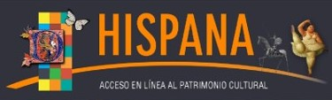

Ejemplos de Agregadores y Recolectores
RECOLECTA
Agregador español de repositorios científicos de acceso abierto
https://recolecta.fecyt.es/
LA REFERENCIA
Red de RI de América Latina
http://www.lareferencia.info/es/
HISPANA
Portal de acceso al patrimonio digital y agregador nacional de contenidos a EUROPEANA. Reune colecciones de Archivos, Bibliotecas y Museos
https://hispana.mcu.es/
EUROPEANA
Portal de acceso al patrimonio digital y agregador europeo.
https://www.europeana.eu/es
https://classic.europeana.eu/portal/es

Slide 15

Directorios de Repositorios Institucionales
Directory of Open Access Repositories - OpenDOAR
https://v2.sherpa.ac.uk/opendoar/
Registry of Open Access Repositories - ROAR
http://roar.eprints.org/
Total Repositorios en OpenDoar: 5.608. Análisis crítico.
Repositorios Institucionales
4.979
Repositorios de Objetos Digitales
Institucionales = 696
Temáticos = 48
Agregadores. = 19
Gobiernos=20
ROA que son R.I y usan Dspace = 340
RI / Dspace
2.044
ROA
Repositorios Objetos de Aprendizaje
783
ROA / Dspace
359

Slide 16
Directorios de Repositorios Institucionales
Directory of Open Access Repositories - OpenDOAR
Para buscar por país:
https://v2.sherpa.ac.uk/view/repository_by_country/

Slide 17
2. Contenidos Educativos
Recursos educativos abiertos (RAE)
Objetos de Aprendizaje / Repositorios
OCW OpenCourseWare
.

Slide 18
Un recorrido por los contenidos educativos
OA / ROA
REA / OER
OCW
Los Objetos de Aprendizaje y los Repositorios de OA.
Recursos Educativos Abiertos
DEFINICIÓN Y CONCEPTOS
OpenCourseWare
Materiales docentes como contenidos abiertos.

Slide 19

Recursos Educativos Abiertos REA / OER
Los recursos educativos abiertos (REA) son materiales didácticos, de aprendizaje o investigación que se encuentran en el dominio público o que se publican con licencias de propiedad intelectual que facilitan su uso, adaptación y distribución gratuitos.
Declaración de Qingdao (UNESCO, 2015): “Los recursos educativos abiertos (REA) dan a los interesados del ámbito de la educación oportunidades de mejorar la calidad de los libros de texto y otras formas de contenido didáctico y ampliar el acceso a los mismos, a fin de catalizar el uso innovador del contenido y fomentar la creación de conocimientos”.
Los REA NO son:
Objetos estáticos.
MOOCs Massive Open Online Courses
OCW (Estos cursos, de los que vamos a hablar, son un subconjunto específico de REAs)
UNESCO / REA https://es.unesco.org/themes/tic-educacion/rea/

Slide 20
Recursos Educativos Abiertos REA / OER
Los REA incluyen cualquier material educativo diseñado para uso en la
enseñanza y el aprendizaje (OECD, 2007):
Cursos, programas curriculares, módulos didácticos;
Guías del estudiante, herramientas de evaluación;
Libros de texto, artículos de investigación; informes;
Vídeos, streamings, podcasts, imágenes, mapas;
Materiales multimedia, interactivos, simulaciones, juegos;
Software, aplicaciones informáticas, apps de móvil ...
Referencia: Gema Santos-Hermosa (2018). http://hdl.handle.net/10334/4105

Slide 21
Recursos Educativos Abiertos REA / OER
Beneficios de los REA
Institucional
Docente
Estudiantes
Rentabilizar (que no reducir) costes
Atraer potenciales estudiantes/matrículas
Aumentar la visibilidad de la Universidad o centro educ.
Ayuda a desarrollar competencias técnicas, legales, etc.
Estimula las comunidades de práctica docente
Fuente de ideas e inspiración para readaptar materiales
Mejora de la calidad de la educación
Facilitan su participación activa en la educación
Fomenta su creatividad
Modelos para elaborar trabajos propios
Repositorios = experimentación de difusión académica
Referencia: Gema Santos-Hermosa (2018). http://hdl.handle.net/10334/4105

Slide 22
Procomún. Red de Recursos Educativos en Abierto
Lugar de encuentro de la comunidad educativa para compartir ideas y experiencias
Búsquedas por:
Contextos educativos: Especial / Infantil / Primaria / Secundaria
Áreas de conocimiento: Literatura / L. Extranjeras / Matemáticas / E. Física, etc.
Se puede: Buscar / Crear / Modificar
Tipos de recurso:
Fotografía / Pres. Multimedia / Ilustración / Problemas / Sonoros / Video / Web / Juego Didáctico
http://procomun.educalab.es/es

Slide 23
Definición
Objetos de Aprendizaje. Definición y Atributos
Atributos
El Objeto de aprendizaje (Learning Object) es un conjunto de recursos digitales, con una función didáctica explícita y que puede ser reutilizado. Está constituido por al menos estos componentes internos: Contenido, Actividades de aprendizaje, un procedimiento de Evaluación y ofrece elementos para la Ampliación o extensión, su adaptación y contextualización. La cobertura curricular aproximada es uno o varios bloques de conocimiento de un curso o ciclo determinados.
El Objeto de aprendizaje debe tener una estructura de información externa (metadatos) que facilite su almacenamiento, identificación y recuperación.
Reutilizables: Por su contenido y la tecnología y estructura. Accesibles: Pueden ser indexados para su localización y recuperación.
Interoperables: Pueden operar entre diferentes plataformas de hardware y software.
Portables: Pueden moverse y albergarse en diferentes plataformas de manera transparente.
Durables: A las actualizaciones de software y hardware.
Educabilidad: capacidad para generar aprendizaje.
Independencia y autonomía. Generatividad: capacidad para construir contenidos, objetos nuevos derivados.
Flexibilidad, versatilidad y funcionalidad: para poder combinarse con diversas propuestas de áreas del saber diferente.
https://www.ecured.cu/

Slide 24
Objeto Digital Educativo / Niveles de Agregación
Niveles de agregación:
Nivel 1. Objeto Básico
Nivel 2. Objeto de Aprendizaje
Nivel 3. Secuencia Didáctica
Nivel 4. Programa de Formación
Nivel 1. OB
Nivel 2. OA
Nivel 3. SD
Nivel 4. PF
Gráfico Arquitectura de Niveles de Agregación de ODE según LOM-ES v.1.0
http://cefire.edu.gva.es/file.php/1/Comunicacion_y_apertura/B4_RecursosEducativos/5objetos_educativos_digitales.html

Slide 25
Objetos Digitales Educativos / Niveles de Agregación
Nivel 1. Objeto Básico (OB): el nivel de agregación más pequeño. En él se incluyen los objetos medios didácticos o media integrados (multimedia), así como sistemas de representación de información, aplicaciones informáticas y/o servicios. Este tipo de objetos no tiene una funcionalidad explícita clara ni una cobertura curricular específica. Por ejemplo, la fotografía de un termómetro la podríamos utilizar en una clase de física o en una de ciencias de la salud, o dentro de un mapa conceptual o actividad de evaluación actividad de aprendizaje o una actividad de evaluación.
Nivel 2. Objeto de Aprendizaje (OA): el siguiente nivel, donde el objeto se compone de una colección de objetos de nivel 1. Funcionalmente, se caracteriza por ser el nivel más pequeño con una función didáctica explícita. Este objeto incluye una o varias actividades de aprendizaje y su respectiva evaluación, así como, y de forma opcional, mapa/s conceptual/es y/o sistemas de evaluación de conocimiento previo. La cobertura curricular aproximada es uno o varios bloques de conocimiento de un curso o ciclo determinado.
Nivel 3. Secuencia Didáctica (SD): su estructura se compone, principalmente, de un conjunto determinado de objetos digitales de nivel 2 y, excepcionalmente, de nivel 1. Funcionalmente, incluye las actividades de aprendizaje/evaluación implícitas en los objetos de nivel 2 que lo constituyen, así como mapas conceptuales. La cobertura curricular aproximada es una subárea de conocimiento de un curso o ciclo determinado.
Nivel 4. Programa de Formación (PF): el nivel mayor de granularidad, por ejemplo, un conjunto de cursos, unidos en un único recurso educativo, para la obtención de un título en el que se cubre aproximadamente un área de conocimiento completa de un nivel educativo determinado (todos los ciclos y cursos).
http://cefire.edu.gva.es/file.php/1/Comunicacion_y_apertura/B4_RecursosEducativos/5objetos_educativos_digitales.html

Slide 26
Repositorios de Objetos de Aprendizaje
RODAS Universidad de Sevilla
https://rodas5.us.es/
El ROA está ligado directamente con la naturaleza del Objeto de Aprendizaje, que no se visualizan de forma independiente, ya que la existencia de uno justifica la del otro. El ROA almacena, organiza y preserva, permitiendo una búsqueda sencilla. Conforma una comunidad, dónde los usuarios pueden seleccionar, usar y modificar los materiales, así como aportar sus producciones con los estándares y pautas establecidas.
El Repositorio de Objetos de Aprendizaje de la US pone a disposición de la comunidad universitaria un banco de recursos educativos perfectamente organizados y fácilmente accesibles, gracias a un sistema de almacenamiento de contenidos digitales que permite su reutilización, así como su integración con sistemas de enseñanza online y otros repositorios. Además, cuenta con herramientas de gestión colaborativas que permiten a sus usuarios no sólo obtener los contenidos, sino aportar los propios con todas las garantías de calidad exigibles.

Slide 27
Caso práctico: xxxx
Ejemplo: Rodas / U. Sevilla
Etiquetado estándar de Objetos Digitales Educativos LOM-ES. http://www.lom-es.es/faq.htm

Slide 28
Caso práctico: xxxx
Agrega 2
Agrega 2 es un proyecto desarrollado entre el Ministerio de Educación, Cultura y Deporte, Red.es y las Comunidades Autónomas. La federación de repositorios de objetos digitales educativos Agrega es una plataforma que cuenta con nodos en todas las Consejerías de Educación de las Comunidades Autónomas. Los contenidos educativos que se pueden encontrar están organizados de acuerdo al currículo de las enseñanzas de niveles anteriores a la universidad y están preparados para su descarga y uso directo por el profesorado y los alumnos.
http://agrega.educacion.es/

Slide 29
Caso práctico: xxxx
MERLOT
El proyecto MERLOT se surge en 1997 (Center for Distributed Learning de la Universidad Estatal de California), institución que gestiona y proporciona acceso gratuito. MERLOT es una comunidad abierta que tiene como objetivo intercambiar recursos docentes universitarios a lo largo de todo el mundo. Admite materiales en inglés y en castellano y es «peer review». Todos los materiales están clasificados mediante meta-datos que permiten una búsqueda selectiva. Merlot es un repositorio de enlace a los materiales, que están alojados en las plataformas elegidas por los autores.
https://www.merlot.org/

Slide 30
Caso práctico: xxxx
MERLOT
https://www.merlot.org/
Ejemplos extraídos de Merlot
Elementos que destaco:
Posibilidades de interacción.
Descripción del material.
Controles
- Revisión por pares.
- Valoración usuarios.
- Estadísticas.

Slide 31
OpenCourseWare OCW
Un OCW es un repositorio digital donde se publican materiales docentes creados por profesores para la enseñanza superior. Estos materiales cubren un conjunto de recursos (contenido temático, programa del curso, recurso para la evaluación, etc.) utilizados en el proceso de enseñanza-aprendizaje.
Los materiales se ofrecen libremente y son accesibles universalmente en la red, no se encuentra limitada su difusión por cuestiones relativas a la propiedad intelectual, se permite el uso, la reutilización, la adaptación y la distribución por otros, con ciertas restricciones, dependiendo de la licencia abierta que se utilice.
Tuvo sus orígenes en el Instituto de Tecnología de Massachusetts (MIT) en el 2000 y paulatinamente fueron surgiendo los primeros OCW en las primeras instituciones. En el año 2005 se oficializó una organización independiente del MIT, denominada OCWC (Open Course Ware Consortium, actual Open Education Consortium www.oeconsortium.org/) con el objetivo de coordinar y regular todo lo relacionado con la publicación de materiales en abierto. En la actualidad, el Consorcio también se ocupa de difundir y respaldar los proyectos OCW emergentes, fomentando el uso de Recursos Educativos en Abierto (OER). A nivel europeo existe un Consorcio OWC (http://opencourseware.eu/)

Slide 32
Caso práctico: xxxx
OCW – Algunos ejemplos
Ejemplos:
UNED
[ http://ocw.innova.uned.es ] /
Univ. Cantabria
[https://ocw.unican.es ]

Slide 33
Caso práctico: xxxx
OCW – Algunos ejemplos
Ejemplos: Univ. Carlos III Madrid [ http://ocw.uc3m.es ]

Slide 34
Caso práctico: xxxx
Proyecto OCW – UNIA
La iniciativa, que se basa en el concepto de "contenido abierto" —open content—, que hace referencia a aquellos contenidos publicados bajo unas condiciones técnicas y legales (bajo una licencia del tipo Creative Commons), que hacen posible su uso y reutilización en sentido pleno, se dirige a los docentes que, participando en algunos de los programas de la Universidad, tengan interés en que los contenidos formativos que han elaborado para tales programas estén accesibles en abierto a través de Internet, bien a modo de recurso en procesos de aprendizaje en los que no interviene ningún agente facilitador o mediador o bien por parte de docentes que los empleen en el marco de los programas académicos en que participan.
Sánchez González, María: Proyectos y tendencias innovadoras sobre Recursos Educativos en Abierto en la Universidad española: la experiencia de la UNIA (2017). https://www.slideshare.net/cibermarikiya/proyectos-y-tendencias-innovadoras-sobre-recursos-educativos-en-abierto-en-la-universidad-espaola-la-experiencia-de-la-unia

Slide 35
Caso práctico: xxxx
MIT OCW
https://ocw.mit.edu/

Slide 36
3. Un recorrido por los recursos educativos en los RI
Educación vs Investigación
Elementos que analizamos
Contenido
Tipología
Incorporación del material
Registro de usuarios / Estadísticas
Algunos ejemplos
.

Slide 37
RI con contenidos educativos
Un repositorio institucional que reúne una colección de materiales de enseñanza y aprendizaje de producción propia de los miembros de la institución acádémica en el desarrollo de sus actividades, creada con el objetivo de facilitar el almacenamiento, la gestión, el acceso, la distribución y la preservación de los recursos que forman la colección.
Su fin último es fomentar el intercambio y la reutilización de esos recursos como soporte a las actividades de enseñanza y aprendizaje.
Ref.: G. Bueno de la Fuente http://bid.ub.edu/26/bueno2.htm

Slide 38
Materiales educativos y de investigación
Los RI reunen material educativo y de investigación (entre otros).
Diferencias significativas entre el uso de repositorios para materiales educativos y/o para la investigación.
Destaco tres aspectos:
Razones y finalidad por las que publican los contenidos de investigación o de docencia.
Versiones o ciclo de vida del documento; audiencia potencial; Propiedad intelectual, reutilización y citación.
Tipología de materiales, formatos y esquemas de metadatos.

Slide 39
Materiales educativos / de investigación
FINALIDAD
CICLO DE VIDA
TIPOLOGÍA
Los materiales educativos en todos los ámbitos no suelen concebirse como producto final y perdurable sin modificaciones. La gran mayoría son generados para una audiencia definida y con un objetivo específico de aprendizaje.
Se debe facilitar la reutilización del material, el control de las versiones, la creación de nuevos objetos de aprendizaje con distintos niveles de complejidad en su estructura. Deben contemplar la elaboración o reelaboración de los materiales en entornos colaborativos.
Gestión de formatos multimedia y formatos de empaquetados estandarizados, esquemas de metadatos específicos, así como métodos que posibiliten las reutilizaciones y faciliten su adaptación, la gestión eficaz del control de cambios y de las actualizaciones.
Educativos
Los trabajos de investigación tienen un inicio y un final definido: cuando es publicado en una revista u otro canal de comunicación.
Documentos definitivos que comunican resultados de la investigación no se contemplan cuestiones como la reutilización o el control de las versiones.
La tipología de los resultados de la investigación está definitida por los canales de difusión que se usan.
Investigación
Ref.: Gema Bueno de la Fuente: http://bid.ub.edu/26/bueno2.htm

Slide 40
Colección general con diversas tipologías…
denominaciones y contenidos.
Las diferencias que hemos definido entre documentos de carácter académico, científico, educativo, datos abiertos, etc. no han generado, por regla general, repositorios por tipología específica. De esta forma, una mayoría de repositorios institucionales incluyen una amplia gama de recursos, desde los artículos científicos más recientes a colecciones patrimoniales o documentación de carácter institucional.
La terminología usada para dernominar las comunidades y colecciones es realmente amplia:
Docencia, Materiales Didácticos, Recursos Docentes, Recursos de Aprendizaje, Material Docente, Innovación Docente, Producción Cultural …
Y variado es el contenido que podemos encontrar tras estas denominaciones.

Slide 41
Un recorrido…
CONTENIDO
TIPOLOGÍA
INCORPORACIÓN DEL MATERIAL
REGISTRO DE USUARIOS /
ESTADÍSTICAS
(Los servicios)

Slide 42
Contenido
La mayoría de los RI Universitarios en España incluyen material muy diverso. Existen casos de repositorios de contenido educativo (RODAS U. Sevilla) pero lo habitual es que el material docente sea una de las comunidades. El contenido de estas colecciones o comunidades tampoco es homogéneo. Es habitual que incluyan material elaborado por los docentes, pero también trabajos académicos de los alumnos. En ocasiones los OCW se integran como una colección (en la UNIA) y también pueden incorporar material de los cursos MOOC (U. Jaume I). Otro asunto es el “peso” o relevancia del material docente en el total de la colección. Es variable, pero en general, es inferior al de los resultados de la investigación.
https://repositorio.upct.es/
http://openaccess.uoc.edu/

Slide 43
Ejemplos
Tipología
La UOC [http://openaccess.uoc.edu/]
incluye los materiales docentes producidos por la Universidad, así como los objetos de aprendizaje depositados por el profesorado de la UOC (módulos didácticos, ejercicios, actividades de evaluación, etc.).
En la UNIA [ dspace.unia.es] incluimos el material generado por los webinars que incluyen grabaciones que son enlazadas (vimeo) y los cursos OCW-UNIA.
Voy a destacar el desarrollo de los contenidos educativos en el Repositorio de la UPV [https://riunet.upv.es ]
Univ. Alicante | rua.ua.es
Objeto de Aprendizaje | 2.595
Capítulo de Libro | 2.248
Presentación | 1.747
Proyecto Fin de Carrera | 1.301
Comunicación a Congreso, Póster, etc. | 1.128
Video | 700
Memoria Máster | 437
Guía Docente | 289
Libro | 205
Otro | 182
UPC | upcommons.upc.edu
Exámenes | 31.825
Videos | 4.242
Material docente | 1.098
Libros | 962
43

Slide 44
Caso práctico: xxxx
Ejemplo: Universidad Politécnica de Valencia
riunet.upv.es
Denominación | Número items | Denominación
Docencia en Red | 9.327 | OA. Artículos docentes (1001) OA. Laboratorios virtuales (1.384) OA. Polimedias (5.148) OA. Screencast (1.097) OA. Videos didácticos (607)
Material Docente | 364 | Académica – monografías– (305) Apuntes (14) Jornadas docentes (4) Manuales de referencia (35) Monografías del ITA (6)
Otro material | 430 | Generado por diferentes unidades de la Universidad
Trabajos académicos | 46.011 | Organizados por Escuelas y Facultades
Polimedia es un sistema diseñado en la UPV para la creación de contenidos multimedia como apoyo a la docencia presencial. Consiste en la grabación de un video en los estudios polimedia UPV (polimedia y polimedia +) donde el resultado muestra la imagen del docente acompañada por diapositivas, imágenes, entornos virtuales de apoyo, etc.
El sistema screencast es un sistema de videos con captura de pantalla y voz en off o imagen del docente, cuya duración es de 5 a 10 minutos.
Los videos didácticos son videos educativos donde gran parte de su contenido es imagen en movimiento, y cuya duración es de 5 a 10 minutos.

Slide 45
Caso práctico: xxxx
Ejemplo: Universidad Politécnica de Valencia
riunet.upv.es
RIUNET en MERLOT. https://www.merlot.org/merlot/materials.htm?userId=1384274
Actualmente RIUNET aporta 7.537 ítems a MERLOT.

Slide 46
Caso práctico: xxxx
Ejemplo: Repositorio audiovisual de la UNED
Este sitio es la interfaz del repositorio multimedia de la UNED con contenidos de Cadena Campus y CanalUned [https://canal.uned.es/]. Emplea software opensource (Fedora y Fez).
La UNED ofrece dos repositorios:
Repositorio audiovisual: http://contenidosdigitales.uned.es/fez/ (73.189 registros)
Repositorio de Biblioteca (Spacio): http://e-spacio.uned.es/fez/ (26.673 registros).
Repositorio de contenidos digitales (agrupa a los dos anteriores): http://contenidosdigitales.uned.es/fezUNED/

Slide 47
Caso práctico: xxxx
Ejemplo: Materiales Docentes en Red
mdx.cat
Un ejemplo de repositorio cooperativo de materiales docentes. En este caso, los Materiales Docentes en Red de las Universidades catalanas y la U. Jaume I de Castellón.

Slide 48
Autoarchivo en el Repositorio
El autoarchivo (Procedimiento)
Condicionantes
El autoarchivo es el acto, por parte del autor, de depositar una copia gratuita de un documento electrónico para facilitar su acceso en el Repositorio (generalmente en abierto, pero pueden establecerse limitaciones).
Al tratarte de Repositorios Institucionales, los responsables de su gestión establecen una serie de normas y orientaciones para los potenciales usuarios del sistema.
Limitación a los miembros de la comunidad (en general hay que registrarse y recibir la aprobación de los gestores).
Las personas interesadas deben darse de alta en el sistema. Suelen recibir orientación y formación para realizar la gestión.
El software del RI (por ejemplo Dspace) tiene herramientas para establecer perfiles de usuarios y sus atribuciones.
En general, muchos gestores establecen un sistema de revisión para asegurar la correcta introducción de la información.

Slide 49
Caso práctico: xxxx
Autoarchivo. Ejemplos
http://ruja.ujaen.es/ -- http://rabida.uhu.es/dspace/
En general las Universidades registran antes a los usuarios interesados en depositar documentos y procuran asegurar formalmente el compromiso legal con acceso abierto y con el respeto a la propiedad intelectual.
Podremos encontrar tutoriales, cursos y FAQs en la mayoría de los Repositorios explicando las limitaciones, compromisos y ofreciendo formación y ayuda a las personas interesadas.

Slide 50
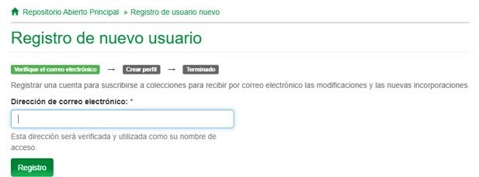
Caso práctico: xxxx
Servicios de los Repositorios (I) Registro
dspace.unia.es/
Cualquier persona interesada puede registrarse en un Repositorio para recibir novedades sobre las colecciones que sean de su interés.

Slide 51
Caso práctico: xxxx
Servicios de los Repositorios (II) Estadísticas
Uno de los aspectos más interesantes para los autores que han autorizado el depósito de documentos en el Repositorio son las ESTADÍSTICAS. Cualquier persona interesada puede tener información pormenorizada del uso de las colecciones y de los documentos depositados. Y desde luego, de los que son de su autoría. El comportamiento de las estadísticas de un documento está en relación con determinados aspectos´.
Destaco algunos:
1.- El interés, pertinencia y actualidad del tema.
2.- Su visibilidad:
A través de recolectores o portales bibliográficos. Ejemplo: DIALNET
Redes sociales y otros medios de comunicación.
Un adecuado uso de los metadatos.
https://dialnet.unirioja.es

Slide 52
Caso práctico: xxxx
Servicios de los Repositorios (II) Estadísticas
dspace.unia.es/
Este es un ejemplo de material educativo (una monografía colectiva editada para un Curso de la UNIA). En este caso se valora el impacto de la difusión a través de las redes sociales por parte de la institución y los autores (Ejemplo de libro editado en octubre de 2020).
* Datos del 5 de enero 2021

Slide 53
Caso práctico: xxxx
Servicios de los Repositorios (II) Estadísticas
dspace.unia.es/
En este caso hemos tomado dos ejemplos: Arriba, un documento educativo (webinar / 2020) y abajo de publicación académica (junio 2020). Se observan diferencias en las descargas, pero no en las visualizaciones.
* Datos del 5 de enero 2021

Slide 54
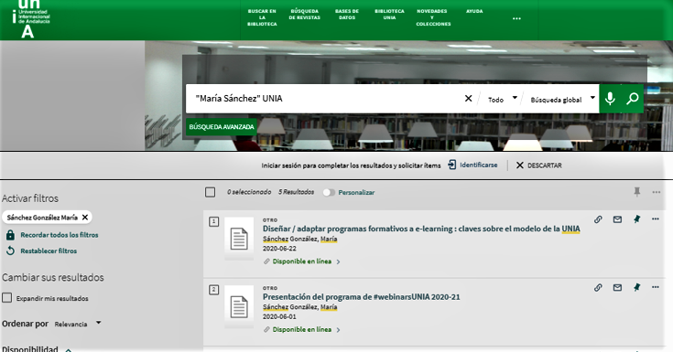
Caso práctico: xxxx
Herramientas de Descubrimiento de las Bibliotecas
Las Bibliotecas universitarias de Herramientas de Descubrimiento, que permite una búsqueda integrada en los diferentes recursos del centro. Entre ellos, los Repositorios institucionales. Las suscripciones de recursos electrónicos, tradicionalmente orientados hacia la investigación, están incluyendo un fondo creciente de recursos para la docencia.
catalogo.unia.es

Slide 55
4. Revisión
Como conclusión

Slide 56
Contenidos educativos en RI
REPOSITORIOS INSTITUCIONALES
(RI)
Repositorios OA
OCW
CONTENIDOS EDUCATIVOS EN RI
CONTENIDOS EDUCATIVOS
INVESTIGACIÓN
DATOS ABIERTOS
INSTITUCIONAL
PATRIMONIAL
ETC.
RECOLECTORES Y AGREGADORES DE REPOSITORIOS
MULTIMEDIA
PRÁCTICAS LABORATORIO
GRABACIONES CLASES / WEBINARS
ARTÍCULOS / LIBROS / CAPS. DOCENTES
EXÁMENES
PRESENTACIONES
ETC
No todo este material podría denominarse OBJETO DE APRENDIZAJE.

Slide 57
CONTENIDOS EDUCATIVOS EN RI
RI DE CONTENIDO EDUCATIVO
OA / ROA
Contenidos educativos en RI
MULTIMEDIA
PRÁCTICAS LABORATORIO
GRABACIONES CLASES / WEBINARS
ARTÍCULOS / LIBROS / CAPS. DOCENTES
EXÁMENES
PRESENTACIONES
ETC
OCW
R.I. MULTIMEDIA
OTROS

Slide 58
Referencias
Bueno de la Fuente, Gema; Hernández Pérez, Tony: “Estrategias para el éxito de los repositorios institucionales de contenido educativo en las bibliotecas digitales universitarias”. BID Textos universitaris de biblioteconomia i documentación (26) 2011. http://bid.ub.edu/26/bueno2.htm
Bueno de la Fuente, Gema: Modelo de repositorio institucional de contenido educativo (RICE): la gestión de materiales digitales de docencia y aprendizaje en la biblioteca universitaria. Tesis doctoral (2010). Repositorio de la Universidad Carlos III de Madrid. http://hdl.handle.net/10016/9154
Santos-Hermosa, Gema: Publicación y uso de recursos educativos abiertos (2018). Webinar. Repositorio UNIA. http://hdl.handle.net/10334/4105
Ecured (usado para varias definiciones): https://www.ecured.cu/
Ferreras, T./ Merlo J.A. / García, F.J. “Visibilidad de la literatura gris científica a través de repositorios. El caso de las tesis doctorales en GREDOS”. XIV Workshps REBIUN sobre proyectos digitales (2015). https://rebiun.xercode.es/xmlui/bitstream/handle/20.500.11967/633/Transito_Ferreras.pdf
Sánchez González, María: “El Acceso Abierto como fórmula hacia una Universidad más adaptada al contexto de cultura digital: tendencias y experiencias en el caso español”. Estudios sobre el Mensaje Periodístico Vol. 18 Núm. especial noviembre (2012) 859-868. https://revistas.ucm.es/index.php/ESMP/article/download/40964/39215

Slide 59
Sánchez González, María: Proyectos y tendencias innovadoras sobre Recursos Educativos en Abierto en la Universidad española: la experiencia de la UNIA. Seminario Internacional sobre Recursos Educativos en Abierto (REA) (2017) . https://www.slideshare.net/cibermarikiya/proyectos-y-tendencias-innovadoras-sobre-recursos-educativos-en-abierto-en-la-universidad-espaola-la-experiencia-de-la-unia
Sánchez González, María: “Hacia la universidad 2.0Tendencias y experiencias para el conocimiento abierto en la universidad española”. En José Rodríguez: Aplicaciones del EEES a partir de la web 2.0 y 3.0 (2012). Ver ref.: https://dialnet.unirioja.es/servlet/articulo?codigo=5925427
González Sánchez, Francisca: 22 bancos de recursos educativos digitales que conviene tener a mano: https://emtic.educarex.es/229-nuevo-emt/recursos-para-el-aula/2422-22-bancos-de-recursos-educativos-digitales-que-conviene-tener-a-mano
Observatorio del Acceso Abierto. Biblioteca Digital de la UPC: https://bibliotecnica.upc.edu/es/observatorio
Budapest Open Access Initiative: https://www.budapestopenaccessinitiative.org/
Flores Muñoz, Amalia: “Repositorios Institucionales”, en Portafolio de Gestión y Desarrollo de Colecciones (Universidad Autónoma de Ciudad Juárez, 2015): https://sites.google.com/site/portafoliogydc/home/repositorios-institucionales
Diagrama ¿Qué es un Objeto Digital Educativo? https://coggle.it/diagram/W4CToeGhImWJdjKy/t/%C2%BFque-es-un-objeto-digital-educativo
CEFIRE. Comunicación y Apertura de Centro a través de Internet. Tema 4. Recursos Educativos Digitales. http://cefire.edu.gva.es/file.php/1/Comunicacion_y_apertura/B4_RecursosEducativos/index.html
Martínez Arellano, Filiberto F.: “Metadatos y Repositorios Institucionales”, en Revista Bibliotecas y Archivos (México DF), v. 2., n. 4, pp 44-52 (may-oct. 2017). https://biblat.unam.mx/es/revista/bibliotecas-y-archivos-mexico-d-f/articulo/metadatos-y-repositorios-institucionales

Slide 60
¡Muchas gracias!
#WEBINARSUNIA
@UNIAINNOVA @UNIAUNIVERSIDAD
Felipe del Pozo [f.delpozo@unia.es]

Slide 61
Créditos
Presentación diseñada a partir de plantilla adaptada de Slidesgo, con iconos de Flaticon e imágenes e infografías de Freepik
Fuentes usadas: Arial
Colores usados:
#434343
#999999
#93c01f
#d6d64d
#f6ff87
Contenido publicado bajo licencia Creative Commons: Reconocimiento-NoComercial-SinObraDerivada 4.0 Internacional (CC BY-NC-ND 4.0)

